Slide 1


XÂY DỰNG HỆ THỐNG ĐỀ XUẤT PHIM

Slide 2

Thành viên
Nguyễn Lê Quốc Bảo
MSSV: 210004053
Lớp học phần: 21DT.HL11
Lớp danh nghĩa: 21DTH1C

Slide 3

GIỚI THIỆU ĐỀ TÀI

Slide 4
Trong bối cảnh các nền tảng thương mại điện tử ngày càng phát triển, hệ thống đề xuất sản phẩm trở thành một công cụ thiết yếu để cá nhân hóa trải nghiệm người dùng, tăng tỷ lệ chuyển đổi và giữ chân khách hàng. Các mô hình truyền thống như Collaborative Filtering (CF) đã chứng minh được hiệu quả thực tiễn nhưng vẫn còn một số hạn chế, đặc biệt là khi dữ liệu người dùng phân tán, không đồng nhất hoặc khan hiếm.
Gần đây, các mô hình dựa trên kiến trúc Transformer – vốn nổi bật trong xử lý ngôn ngữ tự nhiên – đã được nghiên cứu và ứng dụng thành công vào nhiều bài toán recommendation nhờ khả năng học được các mối quan hệ phức tạp giữa người dùng và sản phẩm. Việc kết hợp CF với Transformer mở ra một hướng tiếp cận hiện đại và tiềm năng, tận dụng khả năng attention để biểu diễn đặc trưng người dùng/sản phẩm một cách sâu sắc và linh hoạt hơn.

Slide 5
DATASET
Mô tả dữ liệu

Slide 6
MÔ TẢ DỮ LIỆU
Chuẩn bị dữ liệu
Trong quá trình xây dựng hệ thống đề xuất dựa trên kiến trúc CF-based Encoder Transformer, một vấn đề cực kỳ quan trọng là chuẩn bị tập dữ liệu phù hợp để mô hình có thể học được các mối quan hệ phức tạp giữa người dùng và sản phẩm. Tuy nhiên, trong thực tế, việc tìm kiếm hoặc thu thập một bộ dữ liệu thực sự lý tưởng cho dự án là cực kỳ khó khăn, do nhiều lý do:
Các công ty lớn sở hữu dữ liệu real về hành vi người dùng đều bảo mật rất chặt chẽ, bởi dữ liệu này liên quan trực tiếp đến quyền riêng tư cá nhân và tài sản kinh doanh chiến lược.
Các bộ dữ liệu mở hiện có thường quá đơn giản, thiếu chiều sâu, hoặc không thể hiện được các hành vi phức tạp như thay đổi hành vi theo mùa, theo xu hướng, theo sự kiện.
Ngoài ra, quy mô cần thiết để train một mô hình deep learning hiệu quả thường phải đạt hàng trăm ngàn đến hàng triệu mẫu, trong khi những bộ dataset công khai đa phần nhỏ và không đủ tính đại diện.
Các dữ liệu thương mại điện tử thực tế còn rất nhiễu, mất cân bằng, chứa nhiều missing data — đây là những đặc điểm cực kỳ quan trọng để mô phỏng đúng thực tế nhưng lại rất khó tìm trong dataset mẫu.
Vì những lý do đó, để đảm bảo rằng mô hình được huấn luyện trong điều kiện sát thực tế nhất, chúng ta quyết định tự xây dựng dữ liệu mô phỏng, vừa đảm bảo được quy mô lớn
Tiêu chí của bộ dữ liệu
Mô phỏng các quy luật hành vi thực tế
Đưa vào nhiễu có kiểm soát (controlled noise)
Duy trì phân phối xác suất hợp lý
Đảm bảo tỷ lệ nhãn 0/1 tổng thể không mất cân bằng
Tạo độ phong phú về đặc trưng đầu vào
Giả lập xu hướng thời gian (seasonality)
Có yếu tố tích lũy hành vi người dùng
Giữ cân bằng giữa đơn giản và phức tạp
Đảm bảo khả năng mở rộng dữ liệu
Mô phỏng sự sai lệch cá nhân (personal bias)

Slide 7
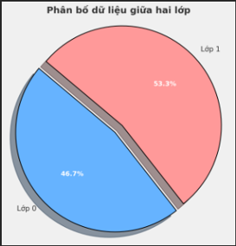
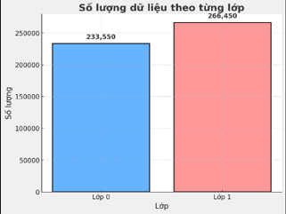
MÔ TẢ DỮ LIỆU
Mô tả phân bố dữ liệu
Dữ liệu huấn luyện được phân thành hai lớp: lớp 0 và lớp 1. Trong đó, lớp 0 có tổng cộng 233,550 mẫu, chiếm khoảng 46.7% tổng số dữ liệu, trong khi lớp 1 có 266,450 mẫu, chiếm khoảng 53.3%. Nhìn chung, phân bố giữa hai lớp là khá đồng đều, với sự chênh lệch chỉ khoảng 6.6%. Điều này cho thấy rằng bộ dữ liệu gần như cân bằng, không nghiêng quá nhiều về một phía.

Slide 8
MODEL
CF-based Encoder Transformer

Slide 9
CF-based Encoder Transformer Ý tưởng thuật toán
Thay vì chỉ ánh xạ người dùng và sản phẩm thành các vector cố định rồi nhân vô hướng đơn giản, ta để cho một mô hình dựa trên Attention tự động học cách liên kết người dùng và sản phẩm qua tương tác lịch sử của họ.
Mỗi người dùng sẽ được biểu diễn không chỉ bằng một vector ngẫu nhiên, mà bằng chuỗi lịch sử các sản phẩm họ đã tương tác.
Tương tự, mỗi sản phẩm cũng được biểu diễn bởi các đặc trưng động dựa trên hành vi của các người dùng đã tương tác với nó.
Transformer Encoder sẽ đọc các chuỗi tương tác này và học cách mô hình hóa mối quan hệ giữa các item, cách người dùng hành xử theo lịch sử tương tác, đồng thời tự động phát hiện pattern ngữ nghĩa sâu sắc hơn nhiều so với các phương pháp CF cổ điển
Với mỗi người dùng, ta thu thập một chuỗi các sản phẩm mà người đó đã tương tác (mua, xem, click...).
Các sản phẩm này được embedding thành vector đặc trưng.
Chuỗi embedding đó được đưa vào Transformer Encoder, nơi từng sản phẩm trong chuỗi có thể "chú ý" tới các sản phẩm khác.
Output cuối cùng là một vector đặc trưng toàn diện đại diện cho người dùng, được tổng hợp từ lịch sử hành vi đã qua.
Vector người dùng này sau đó sẽ được dùng để tính toán điểm tương tác (scoring) với sản phẩm cần dự đoán, thông qua một cơ chế matching (như dot product hoặc multilayer perceptron).

Slide 10
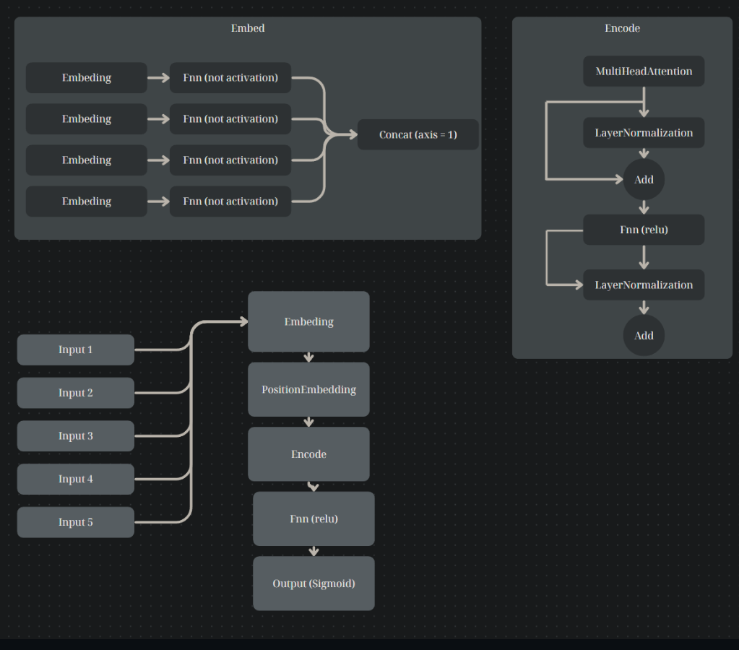
Kiến trúc mô hình
Mô hình được chia thành 4 khối chính: Embedding, Position Embedding, Transformer Encoder và Fully Connected Output.
Mỗi nhóm dữ liệu đầu vào sẽ qua một lớp Embedding riêng và đưa về cùng số chiều, sau đó ghép nối lại.
Tiếp theo, thêm Position Embedding để mô hình hiểu được vị trí tương đối của từng đặc trưng.
Tensor sau đó được đưa vào Transformer Encoder với Multi-Head Attention để học mối quan hệ giữa các đặc trưng. Residual Connection và Layer Normalization được dùng để ổn định huấn luyện.
Sau khối Encoder, tensor tiếp tục qua các lớp Dense với activation ReLU để trích xuất thêm đặc trưng sâu.
Cuối cùng, lớp Output dùng activation Sigmoid để dự đoán xác suất mua hàng.
Kiến trúc này giúp mô hình tận dụng tốt dữ liệu đa dạng và học được các mối quan hệ ngầm trong dữ liệu.

Slide 11
ỨNG DỤNG
Kết quả - Thực nghiệm – Đánh giá

Slide 12
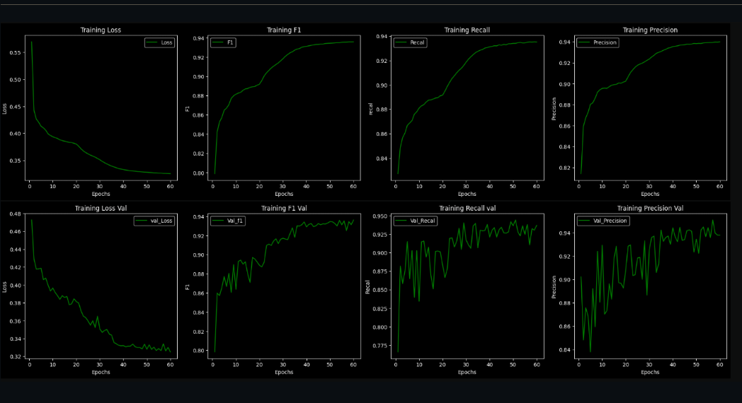
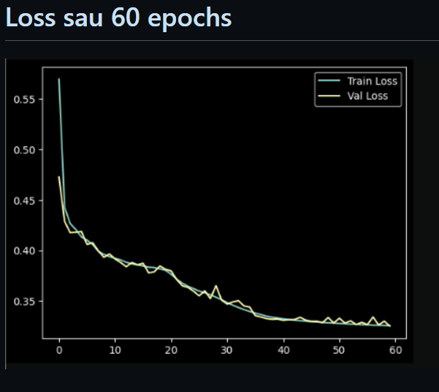
Kết quả

Slide 13
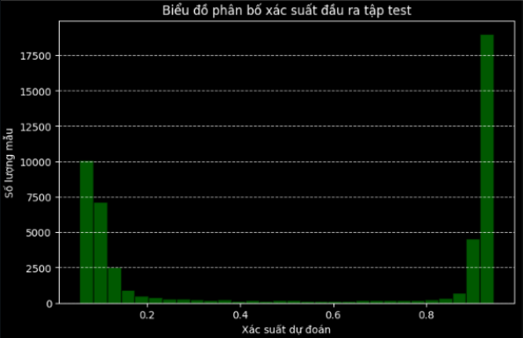
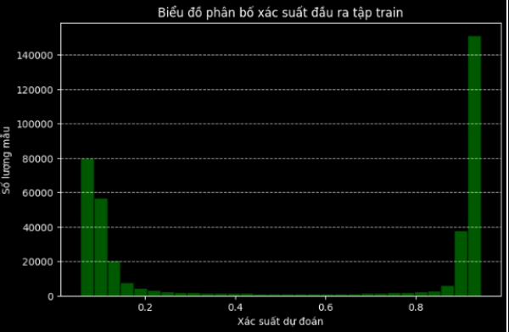
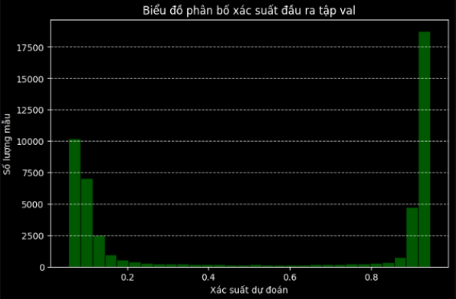
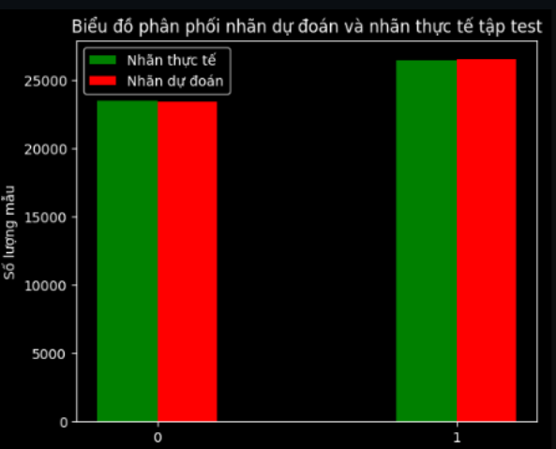
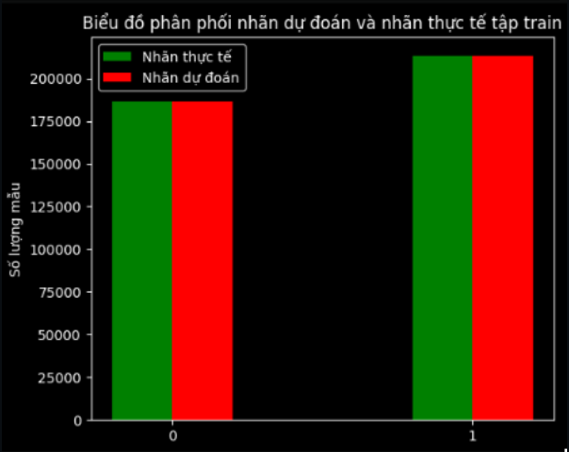
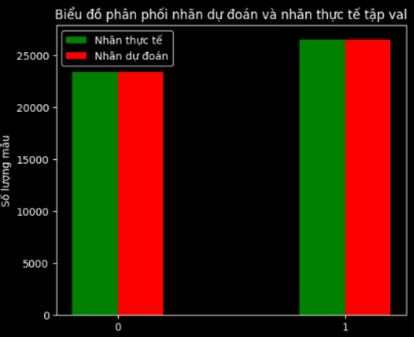
Thực Nghiệm – Đánh Giá
Dự đoán gần đúng phân bố thật: Phân phối giữa nhãn 0 và 1 dự đoán rất sát với nhãn thật.
Mô hình có xu hướng ưu tiên bắt positive: Dự đoán nhãn 1 nhiều hơn, phù hợp nếu mục tiêu là giảm miss case positive (ví dụ như trong bài toán phát hiện lỗi, bệnh, sự kiện cần chú ý...).
Không có dấu hiệu bị bias nặng về một nhãn (ví dụ không rơi vào việc toàn dự đoán 1 nhãn duy nhất, điều rất hay xảy ra với dữ liệu imbalance).

Slide 14
Thank you

